Slide 3

基础课07 函数的单调性与最值
基础巩固练
基础巩固练
综合提升练
综合提升练
应用情境练
应用情境练
创新拓展练
创新拓展练

Slide 4
课时评价·提能

Slide 5

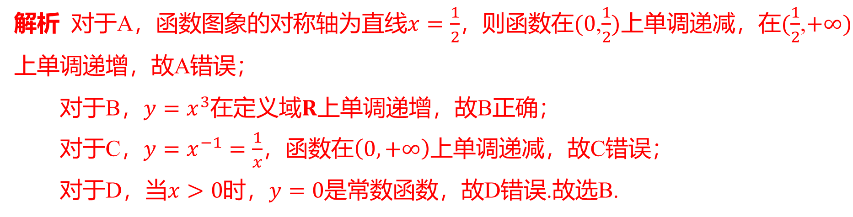
B
1.下列函数中，在区间$\left(0,+∞\right)$ 上单调递增的是( ) .
A.$y=x^{2}−x$ B.$y=x^{3}$ C.$y=x^{−1}$ D.$y=\left|x\right|−x$
解析 对于A，函数图象的对称轴为直线$x=\frac{1}{2}$，则函数在$(0$,$\frac{1}{2})$上单调递减，在$(\frac{1}{2}$,$+∞)$
上单调递增，故A错误；
对于B，$y=x^{3}$在定义域$R$ 上单调递增，故B正确；
对于C，$y=x^{−1}=\frac{1}{x}$，函数在$\left(0,+∞\right)$ 上单调递减，故C错误；
对于D，当$x>0$时，$y=0$ 是常数函数，故D错误.故选B.

Slide 6
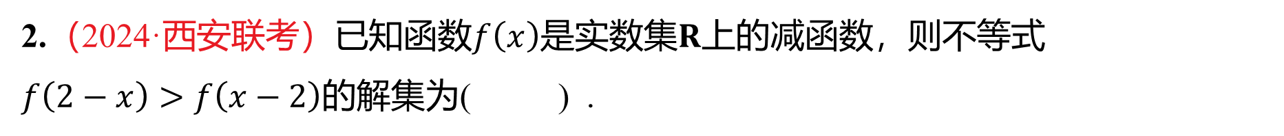
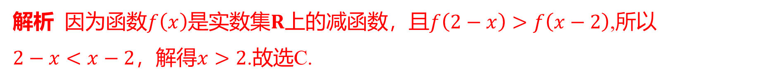
2.（2024·西安联考）已知函数$f\left(x\right)$是实数集$R$ 上的减函数，则不等式
$f\left(2−x\right)>f\left(x−2\right)$ 的解集为( ) .
C
A.$\left(−∞,2\right)$ B.$\left(−∞,−2\right)$ C.$\left(2,+∞\right)$ D.$\left(−2,+∞\right)$
解析 因为函数$f\left(x\right)$是实数集$R$上的减函数，且$f\left(2−x\right)>f\left(x−2\right)$ ,所以
$2−x<x−2$，解得$x>2$ .故选C.

Slide 7
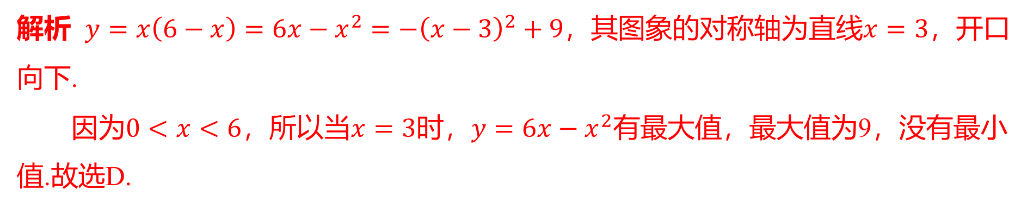
D
3.若$0<x<6$，则$y=x\left(6−x\right)$ 有( ) .
A.最小值3 B.最大值3 C.最小值9 D.最大值9
解析 $y=x\left(6−x\right)=6x−x^{2}=−{\left(x−3\right)}^{2}+9$，其图象的对称轴为直线$x=3$ ，开口
向下.
因为$0<x<6$，所以当$x=3$时，$y=6x−x^{2}$ 有最大值，最大值为9，没有最小
值.故选D.

Slide 8
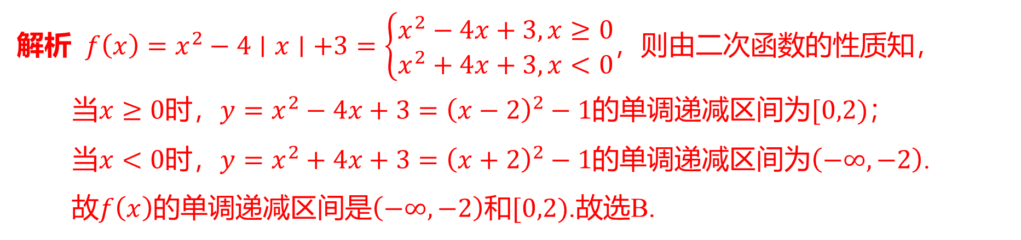
B
4.（2024·海口模拟）函数$f\left(x\right)=x^{2}−4\left|x\right|+3$ 的单调递减区间是( ) .
A.$\left(−∞,−2\right)$ B.$\left(−∞,−2\right)$和$[0,2)$ C.$\left(−2,2\right)$ D.$\left(−2,0\right)$和$\left(2,+∞\right)$
解析 $f\left(x\right)=x^{2}−4∣x∣+3=\left\{\begin{aligned}&x^{2}−4x+3,x≥0 \\ &x^{2}+4x+3,x<0\end{aligned}\right.$ ，则由二次函数的性质知，
当$x≥0$时，$y=x^{2}−4x+3={\left(x−2\right)}^{2}−1$的单调递减区间为$[0,2)$ ；
当$x<0$时，$y=x^{2}+4x+3={\left(x+2\right)}^{2}−1$的单调递减区间为$\left(−∞,−2\right)$ .
故$f\left(x\right)$的单调递减区间是$\left(−∞,−2\right)$和$[0,2)$ .故选B.

Slide 9
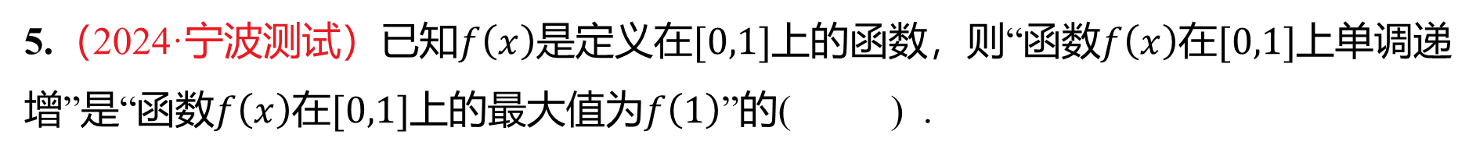
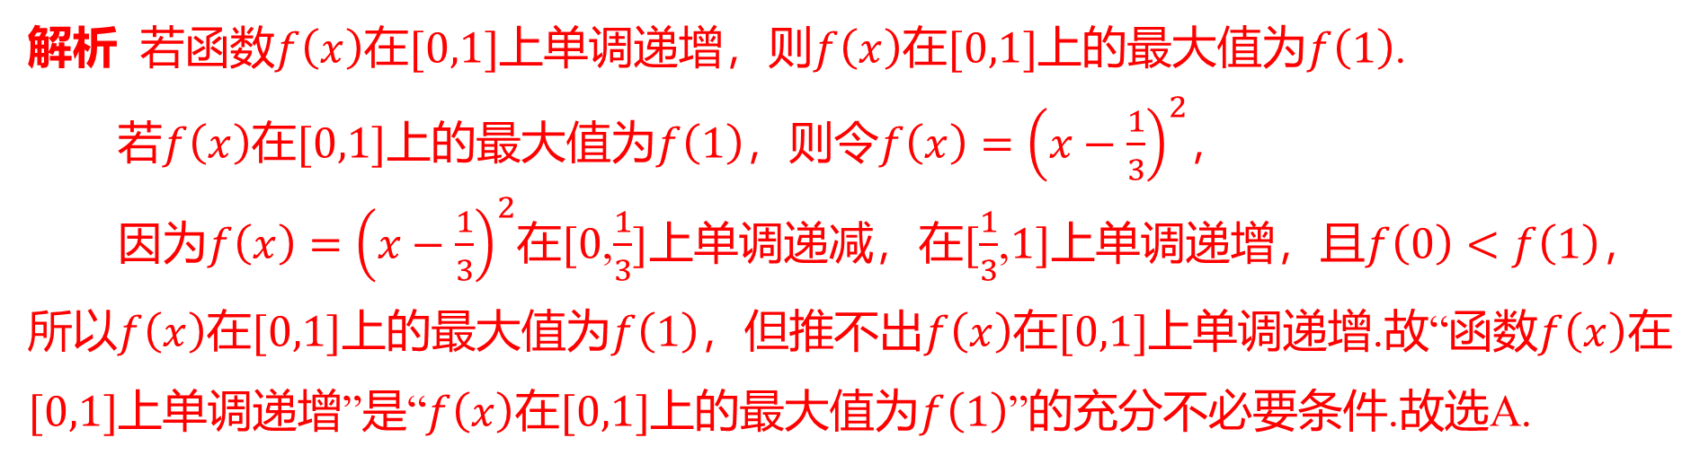
5.（2024·宁波测试）已知$f\left(x\right)$是定义在$[0,1]$上的函数，则“函数$f\left(x\right)$在$[0,1]$ 上单调递
增”是“函数$f\left(x\right)$在$[0,1]$上的最大值为$f\left(1\right)$ ”的( ) .
A
A.充分不必要条件 B.必要不充分条件
C.充要条件 D.既不充分也不必要条件
解析 若函数$f\left(x\right)$在$[0,1]$上单调递增，则$f\left(x\right)$在$[0,1]$上的最大值为$f\left(1\right)$ .
若$f\left(x\right)$在$[0,1]$上的最大值为$f\left(1\right)$，则令$f\left(x\right)={\left(x−\frac{1}{3}\right)}^{2}$ ，
因为$f\left(x\right)={\left(x−\frac{1}{3}\right)}^{2}$在$[0$,$\frac{1}{3}]$上单调递减，在$[\frac{1}{3}$,$1]$上单调递增，且$f\left(0\right)<f\left(1\right)$ ，
所以$f\left(x\right)$在$[0,1]$上的最大值为$f\left(1\right)$，但推不出$f\left(x\right)$在$[0,1]$上单调递增.故“函数$f\left(x\right)$ 在
$[0,1]$上单调递增”是“$f\left(x\right)$在$[0,1]$上的最大值为$f\left(1\right)$ ”的充分不必要条件.故选A.

Slide 10
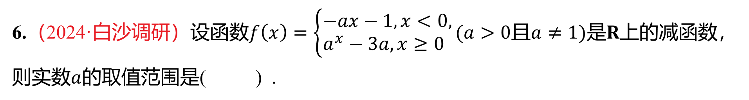
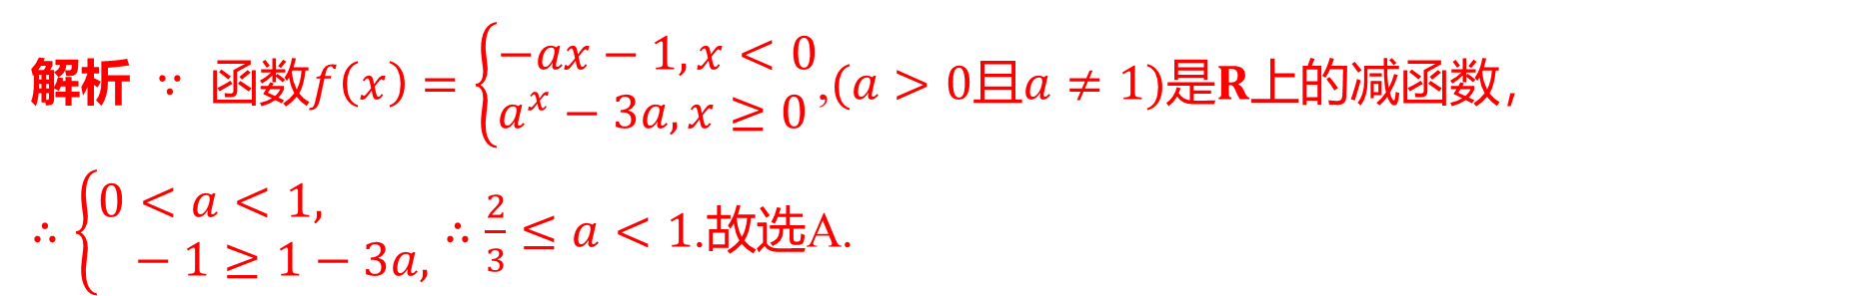
6.（2024·白沙调研）设函数$f\left(x\right)=\left\{\begin{aligned}&−ax−1,x<0, \\ &a^{x}−3a,x≥0\end{aligned}\right.(a>0$且$a≠1)$是$R$ 上的减函数，
则实数$a$ 的取值范围是( ) .
A
A.$[\frac{2}{3}$,$1)$ B.$(\frac{2}{3}$,$1)$ C.$(0$，$\frac{2}{3}]$ D.$(0$，$\frac{2}{3})$
解析 $∵$ 函数$f\left(x\right)=\left\{\begin{aligned}&−ax−1,x<0 \\ &a^{x}−3a,x≥0\end{aligned}\right.$,$(a>0$且$a≠1)$是$R$ 上的减函数，
$∴\left\{\begin{aligned}&0<a<1, \\ & −1≥1−3a,\end{aligned}\right.∴\frac{2}{3}≤a<1$ .故选A.

Slide 11
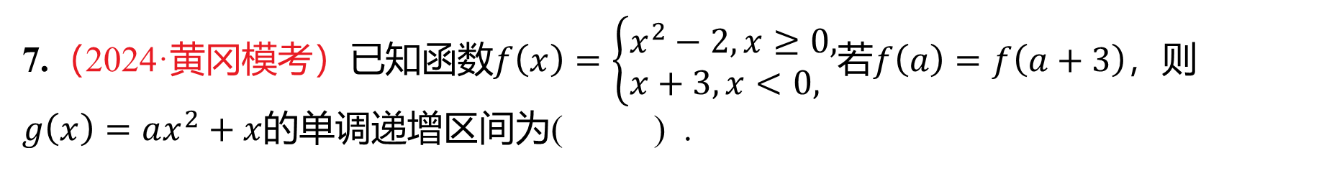
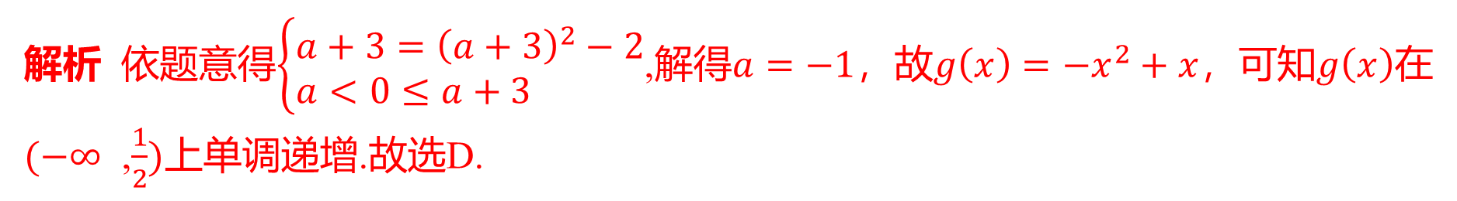
7.（2024·黄冈模考）已知函数$f\left(x\right)=\left\{\begin{aligned}&x^{2}−2,x≥0, \\ &x+3,x<0,\end{aligned}\right.$若$f\left(a\right)=f\left(a+3\right)$ ，则
$g\left(x\right)=ax^{2}+x$ 的单调递增区间为( ) .
D
A.$(\frac{1}{8}$,$+∞)$ B.$(−∞$ ,$\frac{1}{8})$ C.$(\frac{1}{2}$,$+∞)$ D.$(−∞$ ,$\frac{1}{2})$
解析 依题意得$\left\{\begin{aligned}&a+3={\left(a+3\right)}^{2}−2 \\ &a<0≤a+3\end{aligned}\right.$,解得$a=−1$，故$g\left(x\right)=−x^{2}+x$，可知$g\left(x\right)$ 在
$(−∞$ ,$\frac{1}{2})$ 上单调递增.故选D.

Slide 12
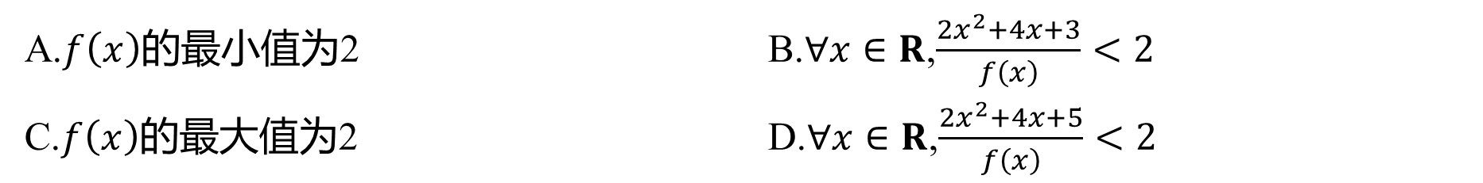
B
8.（2024·长春摸底）已知函数$f\left(x\right)$满足$2f\left(x\right)+f\left(−x\right)=3x^{2}+2x+6$ ，则( ) .
A.$f\left(x\right)$的最小值为2 B.$∀x∈R$,$\frac{2x^{2}+4x+3}{f\left(x\right)}<2$
C.$f\left(x\right)$的最大值为2 D.$∀x∈R$,$\frac{2x^{2}+4x+5}{f\left(x\right)}<2$

Slide 13
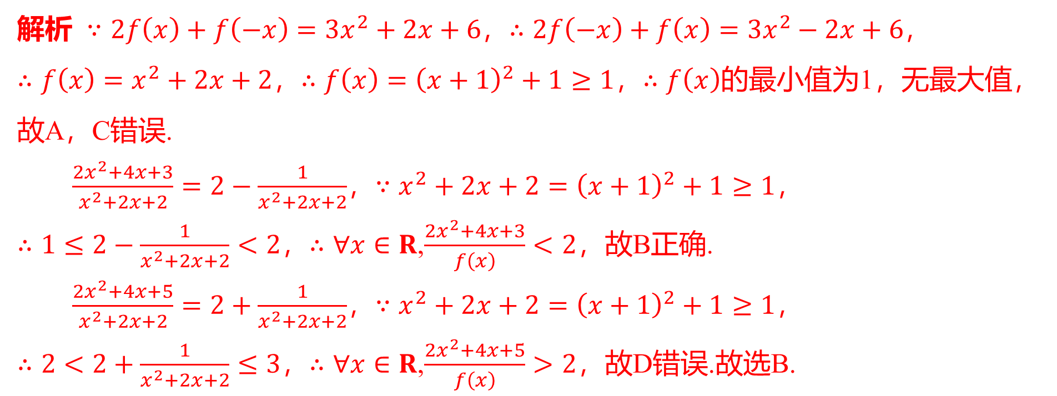
解析 $∵2f\left(x\right)+f\left(−x\right)=3x^{2}+2x+6$，$∴2f\left(−x\right)+f\left(x\right)=3x^{2}−2x+6$ ，
$∴f\left(x\right)=x^{2}+2x+2$，$∴f\left(x\right)={\left(x+1\right)}^{2}+1≥1$，$∴f\left(x\right)$ 的最小值为1，无最大值，
故A，C错误.
$\frac{2x^{2}+4x+3}{x^{2}+2x+2}=2−\frac{1}{x^{2}+2x+2}$，$∵x^{2}+2x+2={\left(x+1\right)}^{2}+1≥1$ ，
$∴1≤2−\frac{1}{x^{2}+2x+2}<2$，$∴∀x∈R$,$\frac{2x^{2}+4x+3}{f\left(x\right)}<2$ ，故B正确.
$\frac{2x^{2}+4x+5}{x^{2}+2x+2}=2+\frac{1}{x^{2}+2x+2}$，$∵x^{2}+2x+2={\left(x+1\right)}^{2}+1≥1$ ，
$∴2<2+\frac{1}{x^{2}+2x+2}≤3$，$∴∀x∈R$,$\frac{2x^{2}+4x+5}{f\left(x\right)}>2$ ，故D错误.故选B.

Slide 14

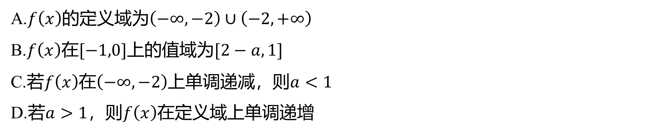
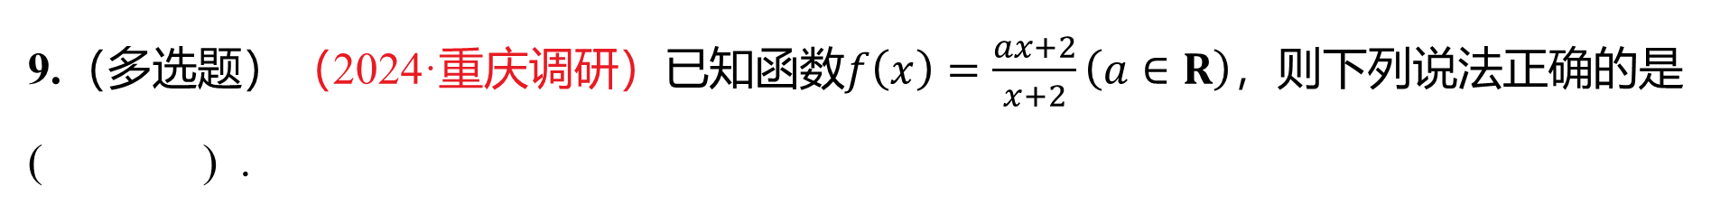
9.（多选题）（2024·重庆调研）已知函数$f\left(x\right)=\frac{ax+2}{x+2}\left(a∈R\right)$ ，则下列说法正确的是
( ) .
AC
A.$f\left(x\right)$的定义域为$\left(−∞,−2\right)∪\left(−2,+∞\right)$
B.$f\left(x\right)$在$[−1,0]$上的值域为$[2−a,1]$
C.若$f\left(x\right)$在$\left(−∞,−2\right)$上单调递减，则$a<1$
D.若$a>1$，则$f\left(x\right)$ 在定义域上单调递增

Slide 15
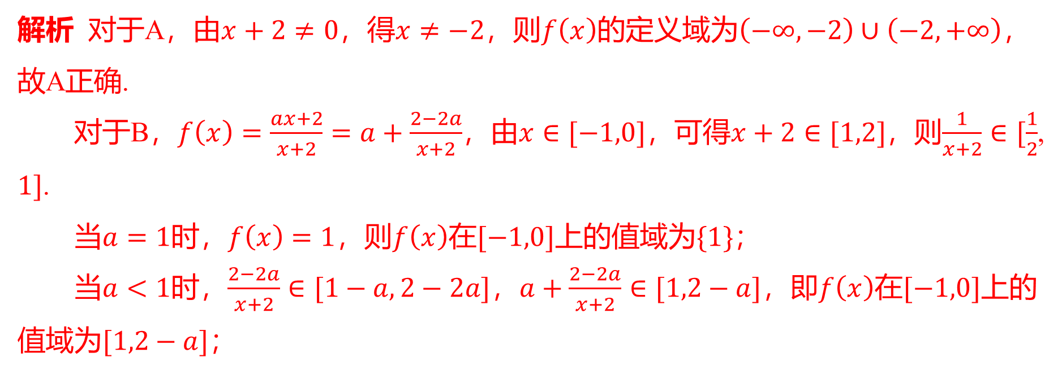
解析 对于A，由$x+2≠0$，得$x≠−2$，则$f\left(x\right)$的定义域为$\left(−∞,−2\right)∪\left(−2,+∞\right)$ ，
故A正确.
对于B，$f\left(x\right)=\frac{ax+2}{x+2}=a+\frac{2−2a}{x+2}$，由$x∈[−1,0]$，可得$x+2∈[1,2]$，则$\frac{1}{x+2}∈[\frac{1}{2}$ ,
$1]$ .
当$a=1$时，$f\left(x\right)=1$，则$f\left(x\right)$在$[−1,0]$上的值域为$\{1\}$ ；
当$a<1$时，$\frac{2−2a}{x+2}∈[1−a,2−2a]$，$a+\frac{2−2a}{x+2}∈[1,2−a]$，即$f\left(x\right)$在$[−1,0]$ 上的
值域为$[1,2−a]$ ；

Slide 16
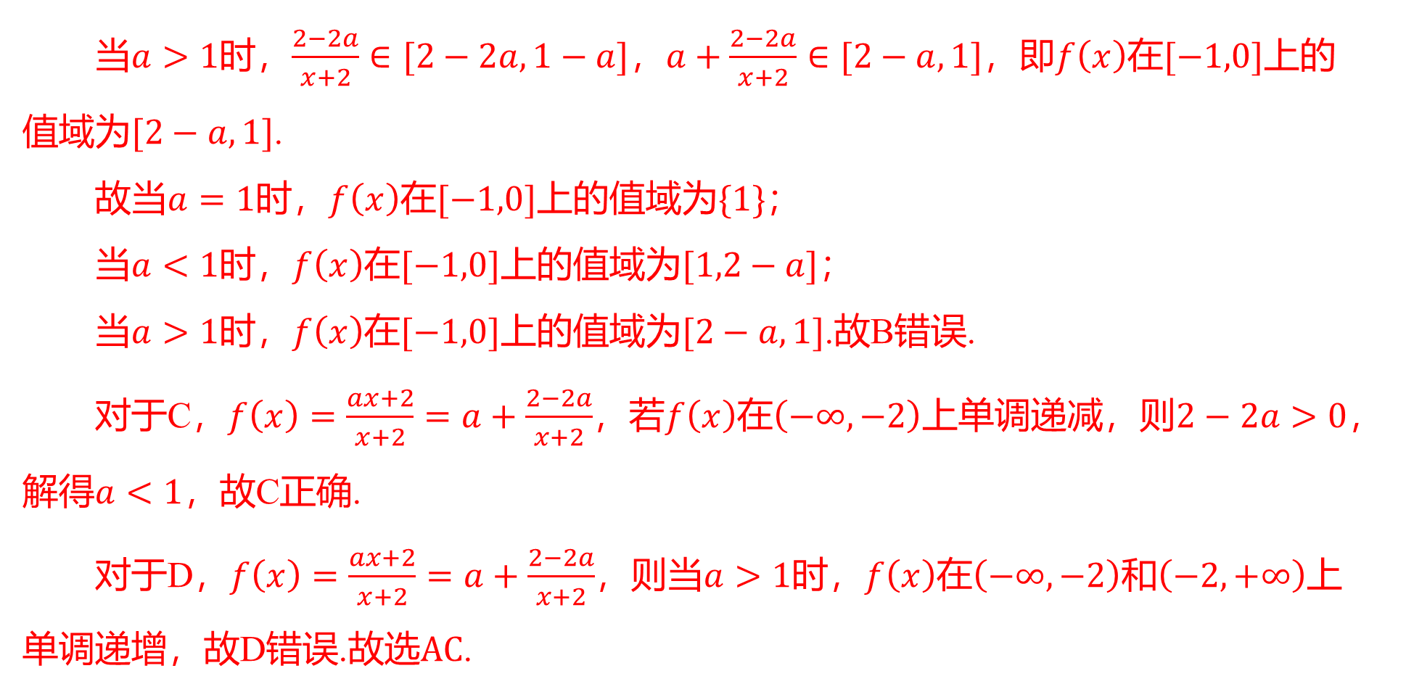
当$a>1$时，$\frac{2−2a}{x+2}∈[2−2a,1−a]$，$a+\frac{2−2a}{x+2}∈[2−a,1]$，即$f\left(x\right)$在$[−1,0]$ 上的
值域为$[2−a,1]$ .
故当$a=1$时，$f\left(x\right)$在$[−1,0]$上的值域为$\{1\}$ ；
当$a<1$时，$f\left(x\right)$在$[−1,0]$上的值域为$[1,2−a]$ ；
当$a>1$时，$f\left(x\right)$在$[−1,0]$上的值域为$[2−a,1]$ .故B错误.
对于C，$f\left(x\right)=\frac{ax+2}{x+2}=a+\frac{2−2a}{x+2}$，若$f\left(x\right)$在$\left(−∞,−2\right)$上单调递减，则$2−2a>0$ ，
解得$a<1$ ，故C正确.
对于D，$f\left(x\right)=\frac{ax+2}{x+2}=a+\frac{2−2a}{x+2}$，则当$a>1$时，$f\left(x\right)$在$\left(−∞,−2\right)$和$\left(−2,+∞\right)$ 上
单调递增，故D错误.故选$AC$ .

Slide 17
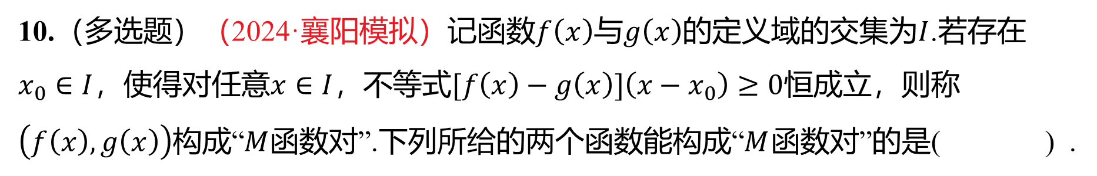
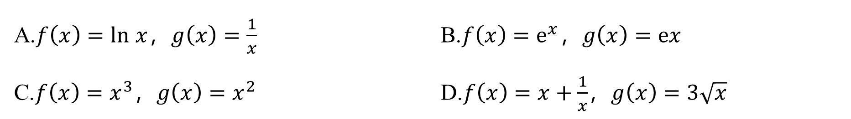
10.（多选题）（2024·襄阳模拟）记函数$f\left(x\right)$与$g\left(x\right)$的定义域的交集为$I$ .若存在
$x_{0}∈I$，使得对任意$x∈I$，不等式$[f\left(x\right)−g\left(x\right)]\left(x−x_{0}\right)≥0$ 恒成立，则称
$\left(f\left(x\right),g\left(x\right)\right)$构成“$M$函数对”.下列所给的两个函数能构成“$M$ 函数对”的是( ) .
AC
A.$f\left(x\right)=ln x$，$g\left(x\right)=\frac{1}{x}$ B.$f\left(x\right)=e^{x}$，$g\left(x\right)=ex$
C.$f\left(x\right)=x^{3}$，$g\left(x\right)=x^{2}$ D.$f\left(x\right)=x+\frac{1}{x}$，$g\left(x\right)=3\sqrt{x}$

Slide 18
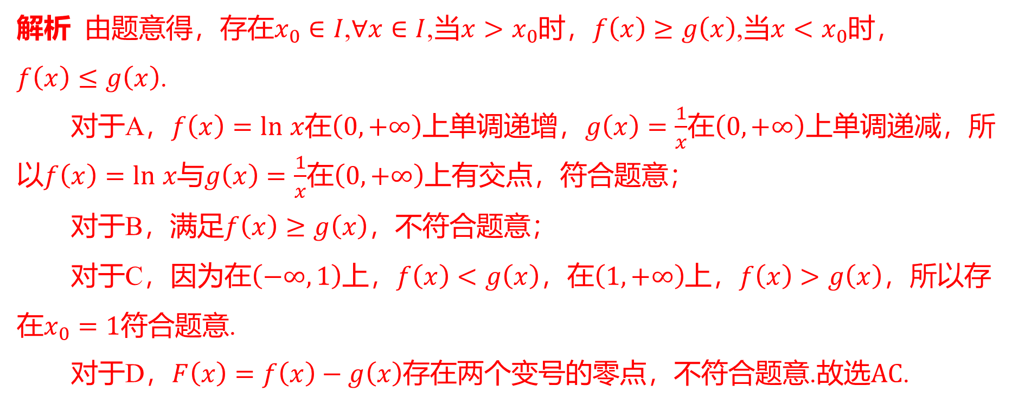
解析 由题意得，存在$x_{0}∈I$,$∀x∈I$,当$x>x_{0}$时，$f\left(x\right)≥g\left(x\right)$,当$x<x_{0}$ 时，
$f\left(x\right)≤g\left(x\right)$ .
对于A，$f\left(x\right)=ln x$在$\left(0,+∞\right)$上单调递增，$g\left(x\right)=\frac{1}{x}$在$\left(0,+∞\right)$ 上单调递减，所
以$f\left(x\right)=ln x$与$g\left(x\right)=\frac{1}{x}$在$\left(0,+∞\right)$ 上有交点，符合题意；
对于B，满足$f\left(x\right)≥g\left(x\right)$ ，不符合题意；
对于C，因为在$\left(−∞,1\right)$上，$f\left(x\right)<g\left(x\right)$，在$\left(1,+∞\right)$上，$f\left(x\right)>g\left(x\right)$ ，所以存
在$x_{0}=1$ 符合题意.
对于D，$F\left(x\right)=f\left(x\right)−g\left(x\right)$存在两个变号的零点，不符合题意.故选$AC$ .

Slide 19
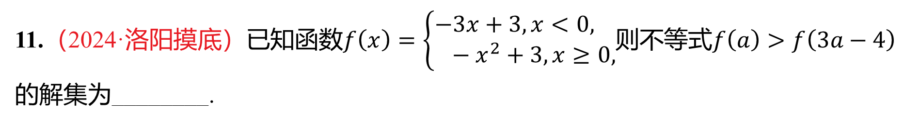
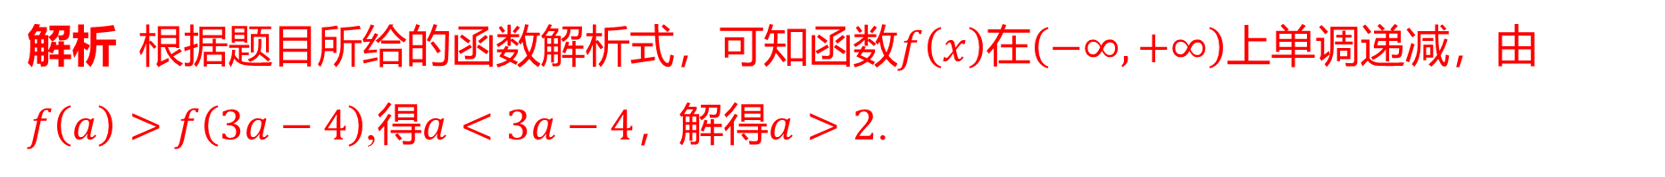

11.（2024·洛阳摸底）已知函数$f\left(x\right)=\left\{\begin{aligned}&−3x+3,x<0, \\ & −x^{2}+3,x≥0,\end{aligned}\right.$则不等式$f\left(a\right)>f\left(3a−4\right)$
的解集为________.
$\left(2,+∞\right)$
解析 根据题目所给的函数解析式，可知函数$f\left(x\right)$在$\left(−∞,+∞\right)$ 上单调递减，由
$f\left(a\right)>f\left(3a−4\right)$,得$a<3a−4$，解得$a>2$ .

Slide 20
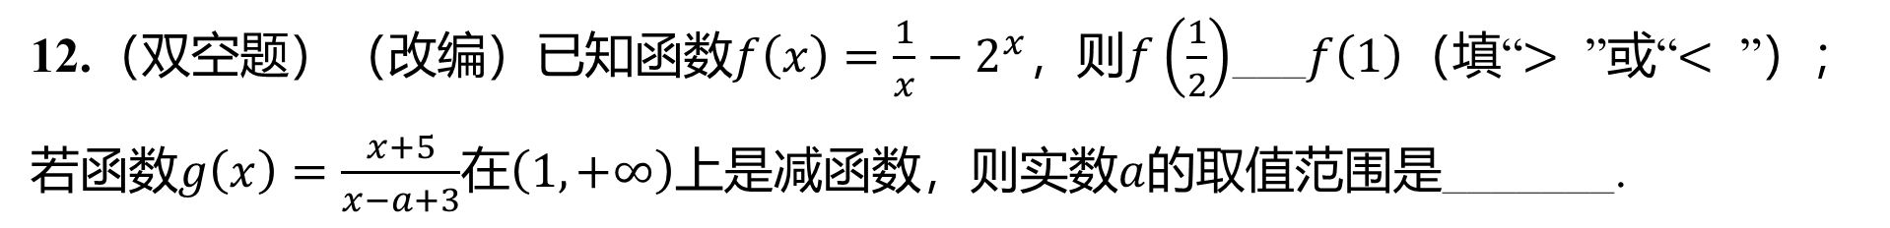
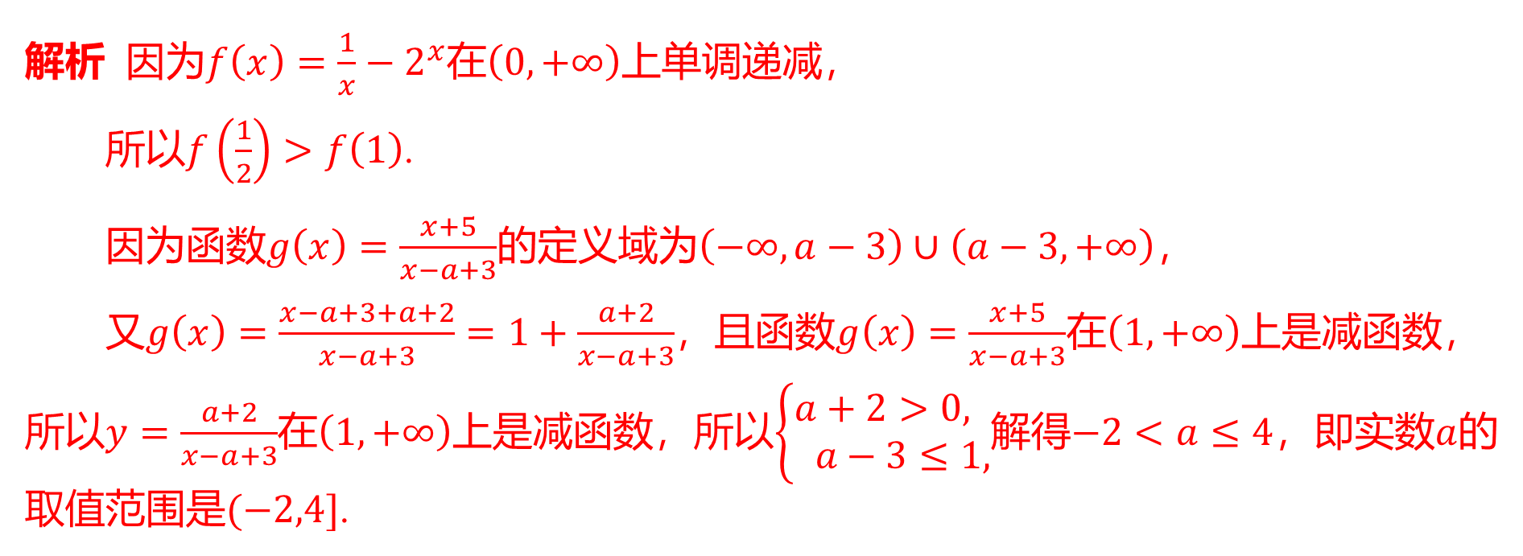


12.（双空题）（改编）已知函数$f\left(x\right)=\frac{1}{x}−2^{x}$，则$f\left(\frac{1}{2}\right)$___$f\left(1\right)$（填“$>$ ”或“$<$ ”）；
若函数$g\left(x\right)=\frac{x+5}{x−a+3}$在$\left(1,+∞\right)$上是减函数，则实数$a$ 的取值范围是_______.
$>$
$(−2,4]$
解析 因为$f\left(x\right)=\frac{1}{x}−2^{x}$在$\left(0,+∞\right)$ 上单调递减，
所以$f\left(\frac{1}{2}\right)>f\left(1\right)$ .
因为函数$g\left(x\right)=\frac{x+5}{x−a+3}$的定义域为$\left(−∞,a−3\right)∪\left(a−3,+∞\right)$ ，
又$g\left(x\right)=\frac{x−a+3+a+2}{x−a+3}=1+\frac{a+2}{x−a+3}$，且函数$g\left(x\right)=\frac{x+5}{x−a+3}$在$\left(1,+∞\right)$ 上是减函数，
所以$y=\frac{a+2}{x−a+3}$在$\left(1,+∞\right)$上是减函数，所以$\left\{\begin{aligned}&a+2>0, \\ & a−3≤1,\end{aligned}\right.$解得$−2<a≤4$，即实数$a$ 的
取值范围是$(−2,4]$ .

Slide 21

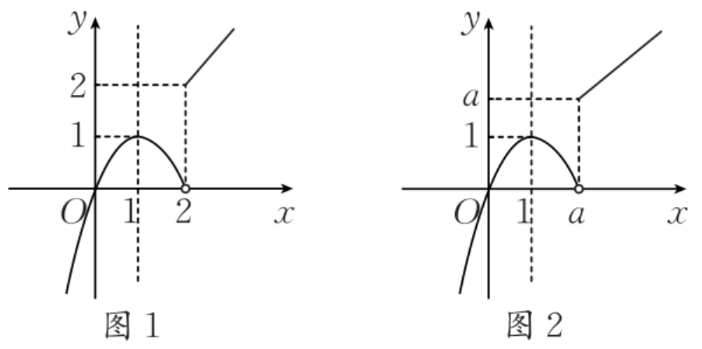
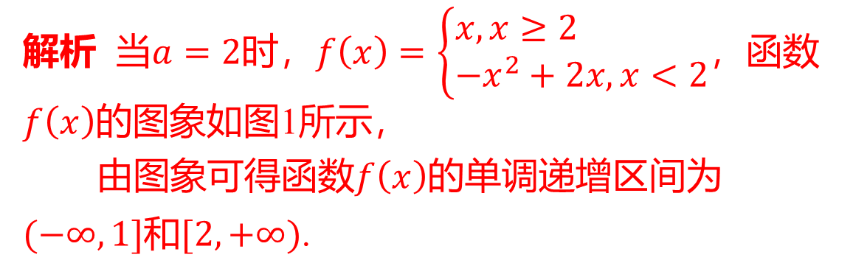

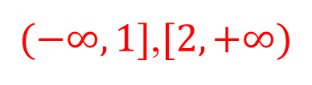
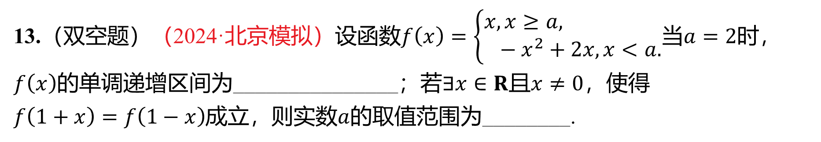
13.（双空题）（2024·北京模拟）设函数$f\left(x\right)=\left\{\begin{aligned}&x,x≥a, \\ & −x^{2}+2x,x<a.\end{aligned}\right.$当$a=2$ 时，
$f\left(x\right)$的单调递增区间为_______________；若$∃x∈R$且$x≠0$ ，使得
$f\left(1+x\right)=f\left(1−x\right)$成立，则实数$a$ 的取值范围为________.
$(−∞,1]$,$[2,+∞)$
$\left(1,+∞\right)$
解析 当$a=2$时，$f\left(x\right)=\left\{\begin{aligned}&x,x≥2 \\ &−x^{2}+2x,x<2\end{aligned}\right.$ ，函数
$f\left(x\right)$ 的图象如图1所示，
由图象可得函数$f\left(x\right)$的单调递增区间为
$(−∞,1]$和$[2,+∞)$ .
若$∃x∈R$且$x≠0$，使得$f\left(1+x\right)=f\left(1−x\right)$成立，即$f\left(x\right)$ 的图象上存在两点关
于直线$x=1$对称，如图2所示，则$a＞1$，即实数a的取值范围为$（1,+∞）$ .

Slide 22
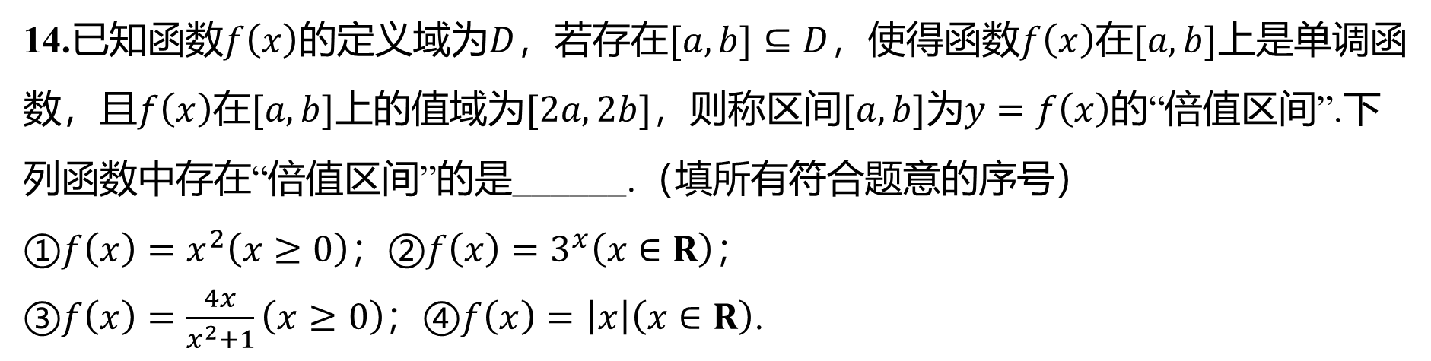
14.已知函数$f\left(x\right)$的定义域为$D$，若存在$[a,b]⊆D$，使得函数$f\left(x\right)$在$[a,b]$ 上是单调函
数，且$f\left(x\right)$在$[a,b]$上的值域为$[2a,2b]$，则称区间$[a,b]$为$y=f\left(x\right)$ 的“倍值区间”.下
列函数中存在“倍值区间”的是______.（填所有符合题意的序号）
$①f\left(x\right)=x^{2}\left(x≥0\right)$；$②f\left(x\right)=3^{x}\left(x∈R\right)$ ；
$③f\left(x\right)=\frac{4x}{x^{2}+1}\left(x≥0\right)$；$④f\left(x\right)=\left|x\right|\left(x∈R\right)$ .
①③

Slide 23
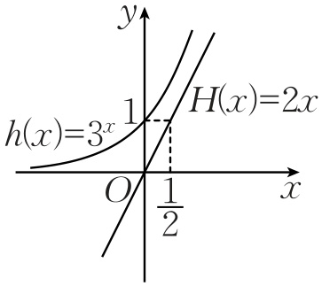
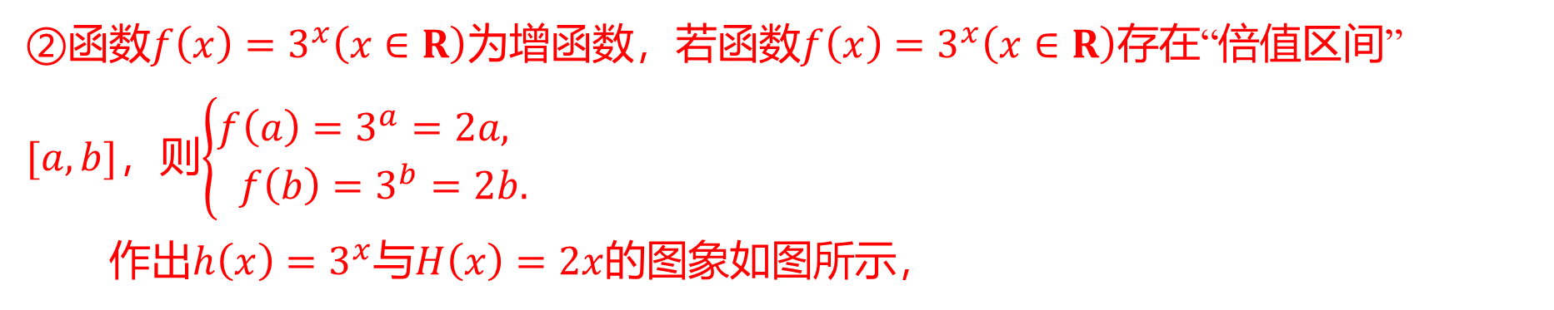
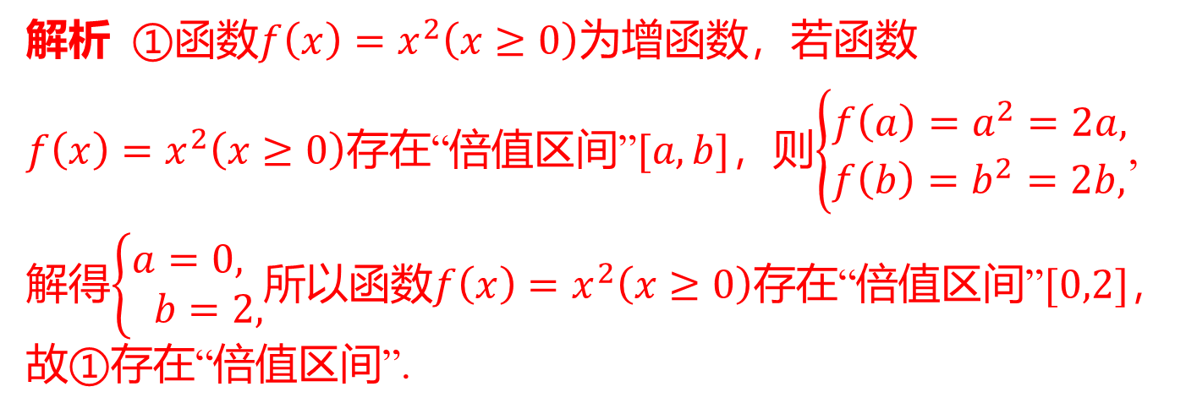
解析 ①函数$f\left(x\right)=x^{2}\left(x≥0\right)$ 为增函数，若函数
$f\left(x\right)=x^{2}\left(x≥0\right)$存在“倍值区间”$[a,b]$，则$\left\{\begin{aligned}&f\left(a\right)=a^{2}=2a, \\ &f\left(b\right)=b^{2}=2b,\end{aligned}\right.$ ,
解得$\left\{\begin{aligned}&a=0, \\ & b=2,\end{aligned}\right.$所以函数$f\left(x\right)=x^{2}\left(x≥0\right)$存在“倍值区间”$[0,2]$ ，
故①存在“倍值区间”.
②函数$f\left(x\right)=3^{x}\left(x∈R\right)$为增函数，若函数$f\left(x\right)=3^{x}\left(x∈R\right)$ 存在“倍值区间”
$[a,b]$，则$\left\{\begin{aligned}&f\left(a\right)=3^{a}=2a, \\ & f\left(b\right)=3^{b}=2b.\end{aligned}\right.$
作出$h\left(x\right)=3^{x}$与$H\left(x\right)=2x$ 的图象如图所示，
由图可知，两函数图象无交点，即$3^{x}=2x$ 无解，故②不存在“倍值区间”.

Slide 24
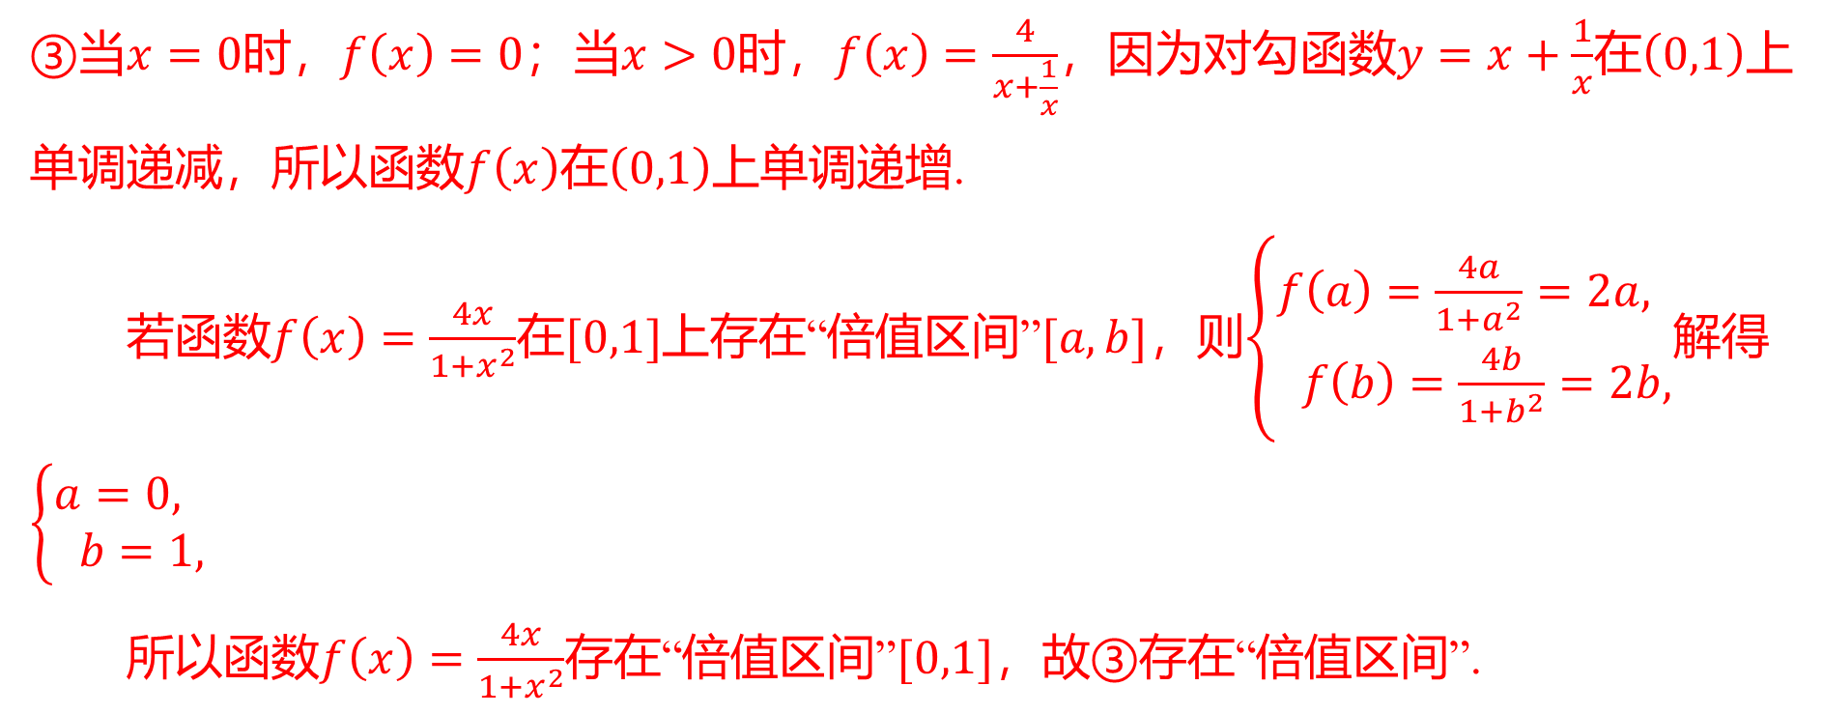
③当$x=0$时，$f\left(x\right)=0$；当$x>0$时，$f\left(x\right)=\frac{4}{x+\frac{1}{x}}$，因为对勾函数$y=x+\frac{1}{x}$在$\left(0,1\right)$ 上
单调递减，所以函数$f\left(x\right)$在$\left(0,1\right)$ 上单调递增.
若函数$f\left(x\right)=\frac{4x}{1+x^{2}}$在$[0,1]$上存在“倍值区间”$[a,b]$，则$\left\{\begin{aligned}&f\left(a\right)=\frac{4a}{1+a^{2}}=2a, \\ & f\left(b\right)=\frac{4b}{1+b^{2}}=2b,\end{aligned}\right.$ 解得
$\left\{\begin{aligned}&a=0, \\ & b=1,\end{aligned}\right.$
所以函数$f\left(x\right)=\frac{4x}{1+x^{2}}$存在“倍值区间”$[0,1]$ ，故③存在“倍值区间”.

Slide 25
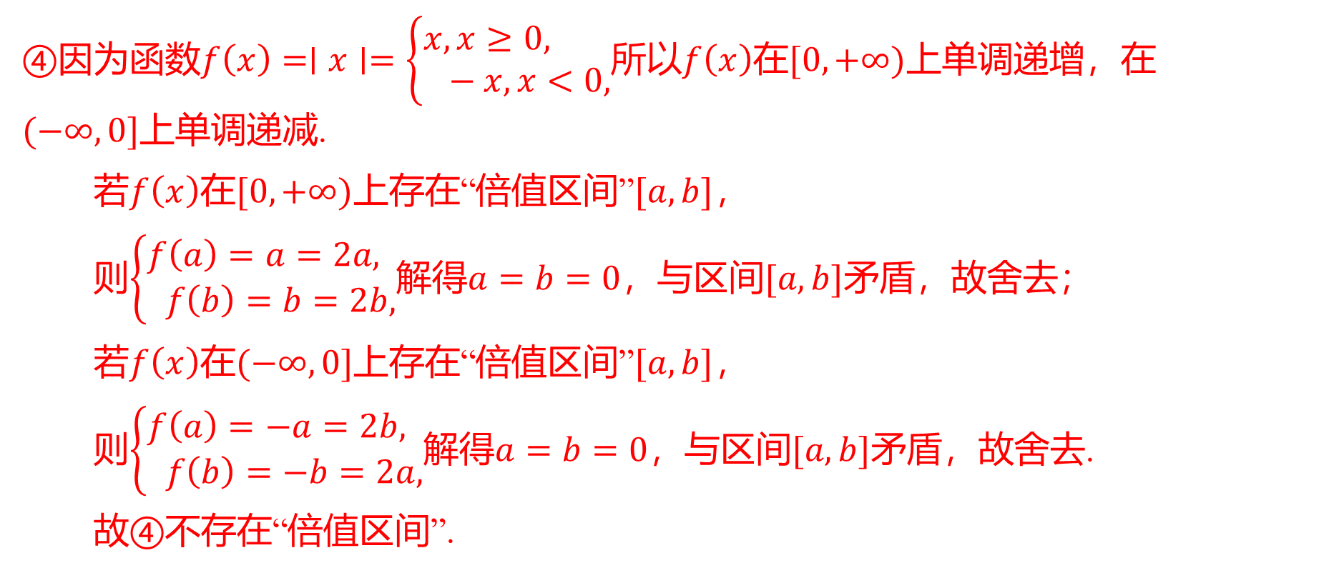
④因为函数$f\left(x\right)=∣x∣=\left\{\begin{aligned}&x,x≥0, \\ & −x,x<0,\end{aligned}\right.$所以$f\left(x\right)$在$[0,+∞)$上单调递增，在
$(−∞,0]$ 上单调递减.
若$f\left(x\right)$在$[0,+∞)$上存在“倍值区间”$[a,b]$ ，
则$\left\{\begin{aligned}&f\left(a\right)=a=2a, \\ & f\left(b\right)=b=2b,\end{aligned}\right.$解得$a=b=0$，与区间$[a,b]$ 矛盾，故舍去；
若$f\left(x\right)$在$(−∞,0]$上存在“倍值区间”$[a,b]$ ，
则$\left\{\begin{aligned}&f\left(a\right)=−a=2b, \\ & f\left(b\right)=−b=2a,\end{aligned}\right.$解得$a=b=0$，与区间$[a,b]$ 矛盾，故舍去.
故④不存在“倍值区间”.

Slide 26

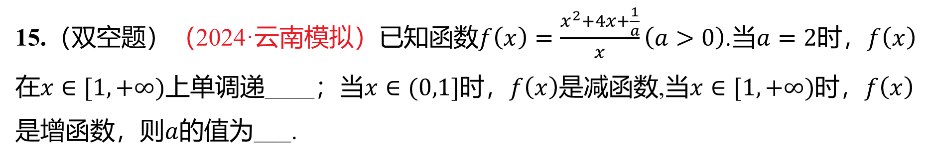
15.（双空题）（2024·云南模拟）已知函数$f\left(x\right)=\frac{x^{2}+4x+\frac{1}{a}}{x}\left(a>0\right)$.当$a=2$时，$f\left(x\right)$
在$x∈[1,+∞)$上单调递____；当$x∈(0,1]$时，$f\left(x\right)$是减函数,当$x∈[1,+∞)$时，$f\left(x\right)$
是增函数，则$a$ 的值为___.
增
1

Slide 27
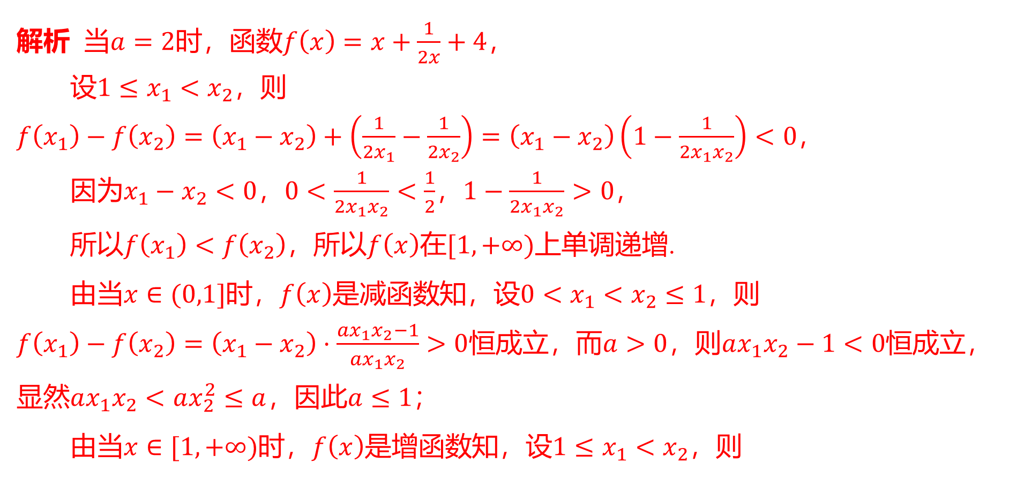
解析 当$a=2$时，函数$f\left(x\right)=x+\frac{1}{2x}+4$ ，
设$1≤x_{1}<x_{2}$ ，则
$f\left(x_{1}\right)−f\left(x_{2}\right)=\left(x_{1}−x_{2}\right)+\left(\frac{1}{2x_{1}}−\frac{1}{2x_{2}}\right)=\left(x_{1}−x_{2}\right)\left(1−\frac{1}{2x_{1}x_{2}}\right)<0$ ，
因为$x_{1}−x_{2}<0$，$0<\frac{1}{2x_{1}x_{2}}<\frac{1}{2}$，$1−\frac{1}{2x_{1}x_{2}}>0$ ，
所以$f\left(x_{1}\right)<f\left(x_{2}\right)$，所以$f\left(x\right)$在$[1,+∞)$ 上单调递增.
由当$x∈(0,1]$时，$f\left(x\right)$是减函数知，设$0<x_{1}<x_{2}≤1$ ，则
$f\left(x_{1}\right)−f\left(x_{2}\right)=\left(x_{1}−x_{2}\right)⋅\frac{ax_{1}x_{2}−1}{ax_{1}x_{2}}>0$恒成立，而$a>0$，则$ax_{1}x_{2}−1<0$ 恒成立，
显然$ax_{1}x_{2}<ax_{2}^{2}≤a$，因此$a≤1$ ；
由当$x∈[1,+∞)$时，$f\left(x\right)$是增函数知，设$1≤x_{1}<x_{2}$ ，则

Slide 28
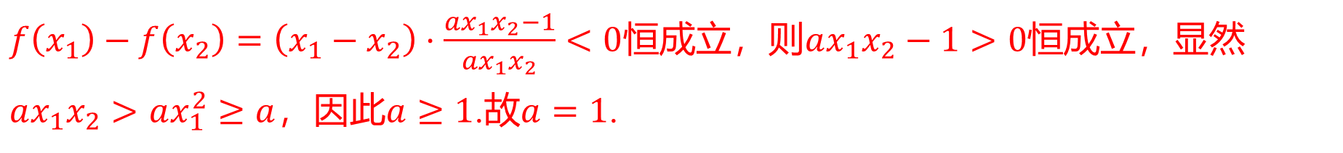
$f\left(x_{1}\right)−f\left(x_{2}\right)=\left(x_{1}−x_{2}\right)⋅\frac{ax_{1}x_{2}−1}{ax_{1}x_{2}}<0$恒成立，则$ax_{1}x_{2}−1>0$ 恒成立，显然
$ax_{1}x_{2}>ax_{1}^{2}≥a$，因此$a≥1$.故$a=1$ .

Slide 29
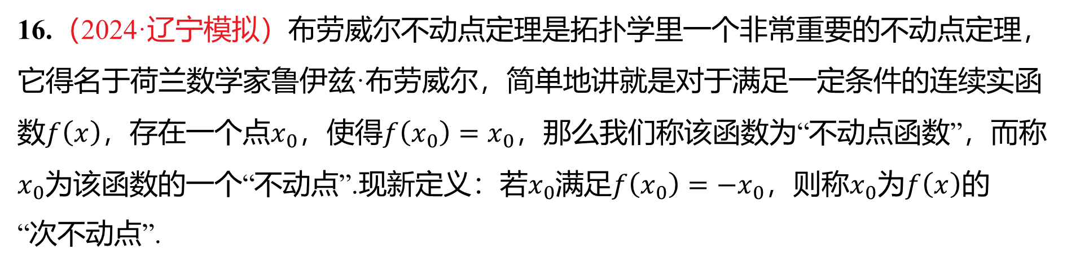
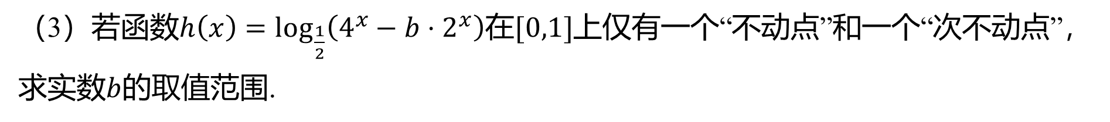
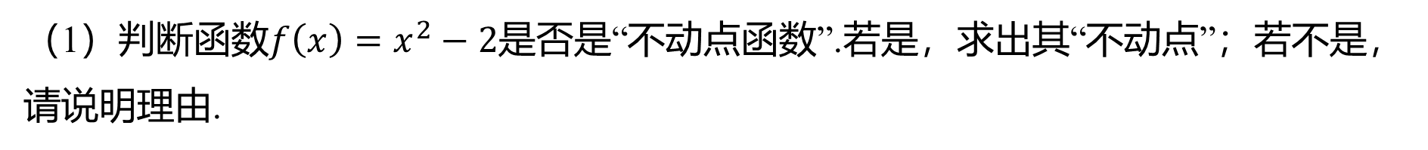
16.（2024·辽宁模拟）布劳威尔不动点定理是拓扑学里一个非常重要的不动点定理，
它得名于荷兰数学家鲁伊兹·布劳威尔，简单地讲就是对于满足一定条件的连续实函
数$f\left(x\right)$，存在一个点$x_{0}$，使得$f\left(x_{0}\right)=x_{0}$ ，那么我们称该函数为“不动点函数”，而称
$x_{0}$为该函数的一个“不动点”.现新定义：若$x_{0}$满足$f\left(x_{0}\right)=−x_{0}$，则称$x_{0}$为$f\left(x\right)$ 的
“次不动点”.
（1）判断函数$f\left(x\right)=x^{2}−2$ 是否是“不动点函数”.若是，求出其“不动点”；若不是，
请说明理由.
（2）已知函数$g\left(x\right)=\left|\frac{1}{2}x+1\right|$，若$a$是$g\left(x\right)$的“次不动点”，求实数$a$ 的值.
（3）若函数$h\left(x\right)=\log_{\frac{1}{2}}\left(4^{x}−b⋅2^{x}\right)$在$[0,1]$ 上仅有一个“不动点”和一个“次不动点”，
求实数$b$ 的取值范围.

Slide 30
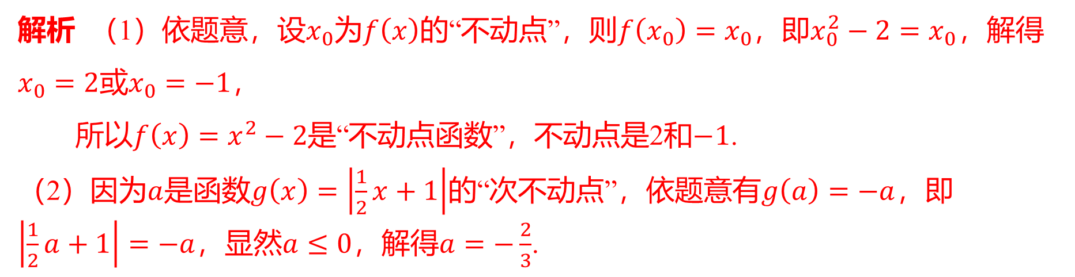
解析 （1）依题意，设$x_{0}$为$f\left(x\right)$的“不动点”，则$f\left(x_{0}\right)=x_{0}$，即$x_{0}^{2}−2=x_{0}$ ，解得
$x_{0}=2$或$x_{0}=−1$ ，
所以$f\left(x\right)=x^{2}−2$是“不动点函数”，不动点是2和$−1$ .
（2）因为$a$是函数$g\left(x\right)=\left|\frac{1}{2}x+1\right|$的“次不动点”，依题意有$g\left(a\right)=−a$ ，即
$\left|\frac{1}{2}a+1\right|=−a$，显然$a≤0$，解得$a=−\frac{2}{3}$ .

Slide 31
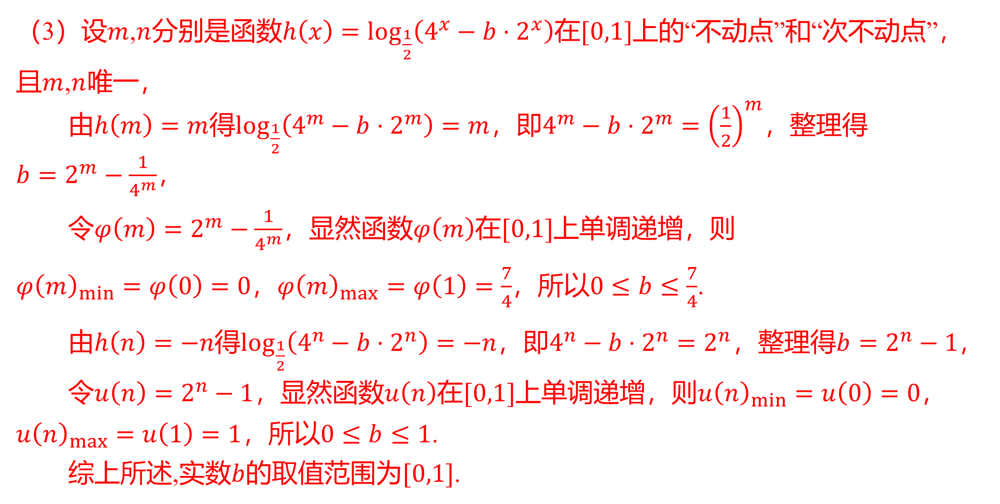
（3）设$m$,$n$分别是函数$h\left(x\right)=\log_{\frac{1}{2}}\left(4^{x}−b⋅2^{x}\right)$在$[0,1]$ 上的“不动点”和“次不动点”，
且$m$,$n$ 唯一，
由$h\left(m\right)=m$得$\log_{\frac{1}{2}}\left(4^{m}−b⋅2^{m}\right)=m$，即$4^{m}−b⋅2^{m}={\left(\frac{1}{2}\right)}^{m}$ ，整理得
$b=2^{m}−\frac{1}{4^{m}}$ ，
令$φ\left(m\right)=2^{m}−\frac{1}{4^{m}}$，显然函数$φ\left(m\right)$在$[0,1]$ 上单调递增，则
$φ{\left(m\right)}_{min}=φ\left(0\right)=0$，$φ{\left(m\right)}_{max}=φ\left(1\right)=\frac{7}{4}$，所以$0≤b≤\frac{7}{4}$ .
由$h\left(n\right)=−n$得$\log_{\frac{1}{2}}\left(4^{n}−b⋅2^{n}\right)=−n$，即$4^{n}−b⋅2^{n}=2^{n}$，整理得$b=2^{n}−1$ ，
令$u\left(n\right)=2^{n}−1$，显然函数$u\left(n\right)$在$[0,1]$上单调递增，则$u{\left(n\right)}_{min}=u\left(0\right)=0$ ，
$u{\left(n\right)}_{max}=u\left(1\right)=1$，所以$0≤b≤1$ .
综上所述,实数$b$的取值范围为$[0,1]$ .

